Slide 1
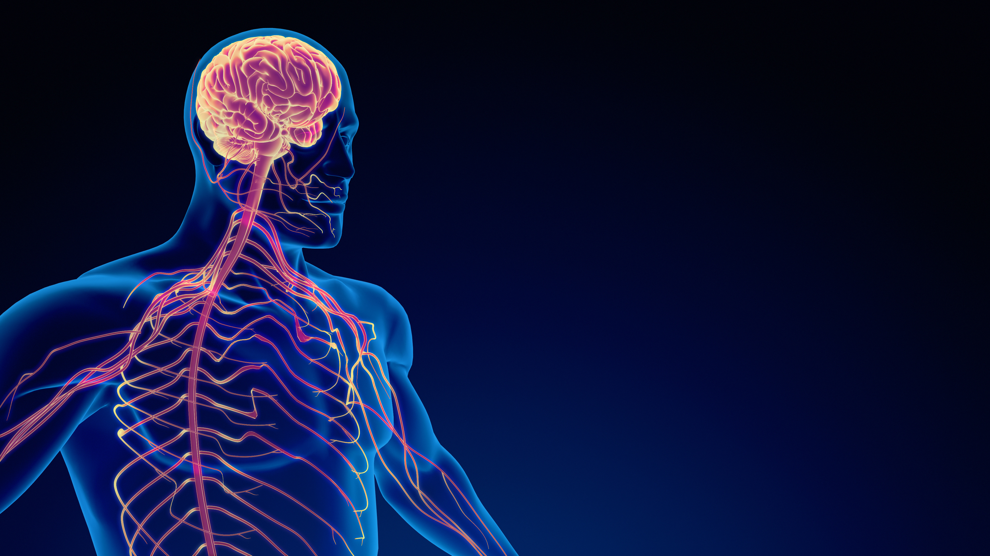
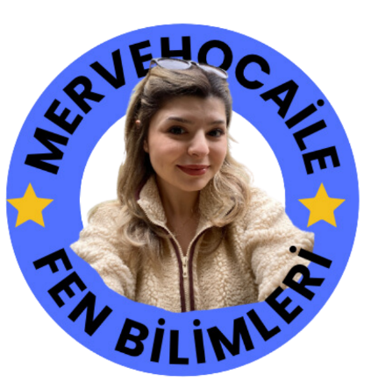
DENETLEYİCİ VE DÜZENLEYİCİ SİSTEM

Slide 2
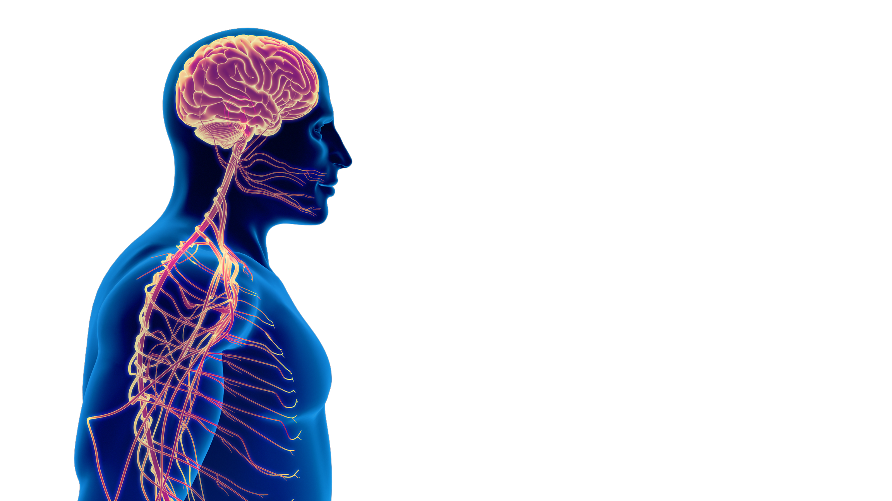
  Denetleyici ve Düzenleyici Sistemler, vücudumuzdaki sistemlerin düzenli, uyumlu ve sorunsuz olarak çalışmasını sağlar.

Slide 3
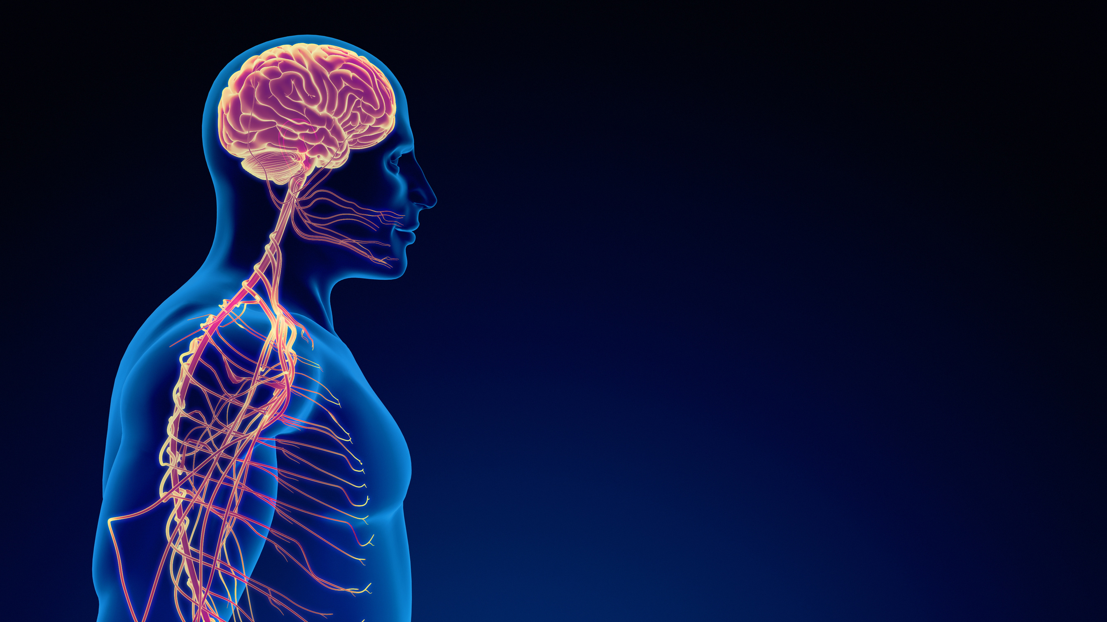

DENETLEYİCİ VE DÜZENLEYİCİ SİSTEM
SİNİR SİSTEMİ
İÇ SALGI BEZLERİ
MERKEZİ
SİNİR
SİSTEMİ
ÇEVRESEL
SİNİR
SİSTEMİ

Slide 4
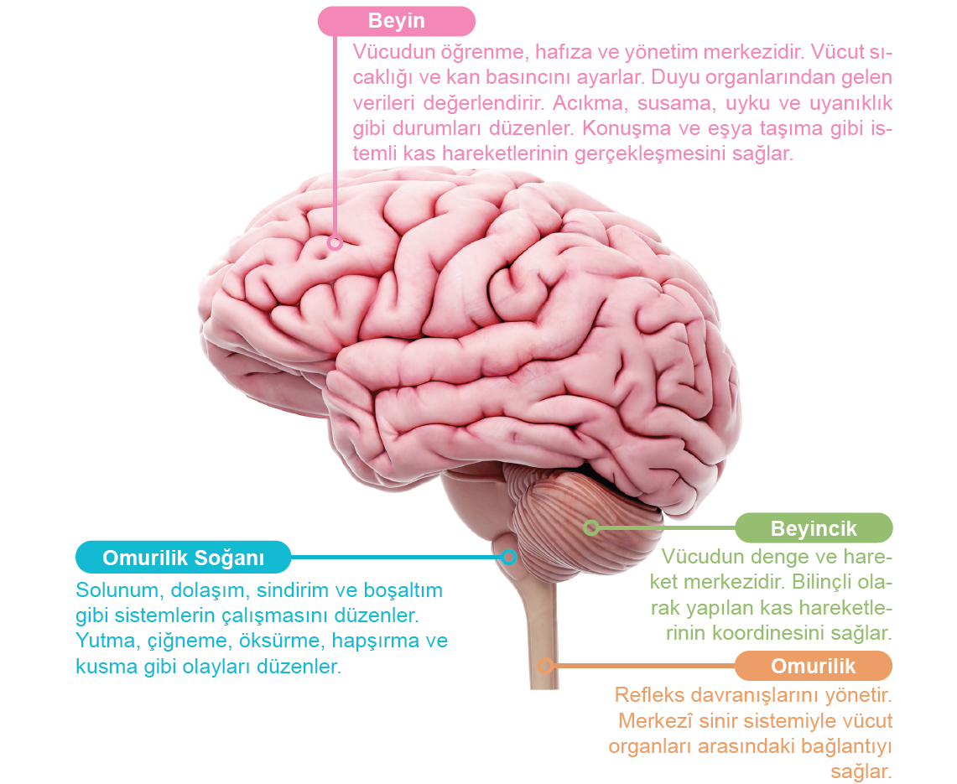
MERKEZİ SİNİR SİSTEMİ
  BEYİN
  BEYİNCİK
  OMURİLİK SOĞANI
  OMURİLİK

Slide 5
BEYİN
1. Vücudumuzun öğrenme, hafıza ve yönetim merkezidir.
2. Duyu organlarından gelen bilgileri değerlendirir.
3. İstemli hareketlerimizin gerçekleşmesini sağlar.(Konuşma, yürüme, yazı yazma ...)
4. Acıkma, susama, uyku ve uyanıklık olaylarını düzenler.
5. Kan basıncımızı ve vücut sıcaklığımızı ayarlar.

Slide 6
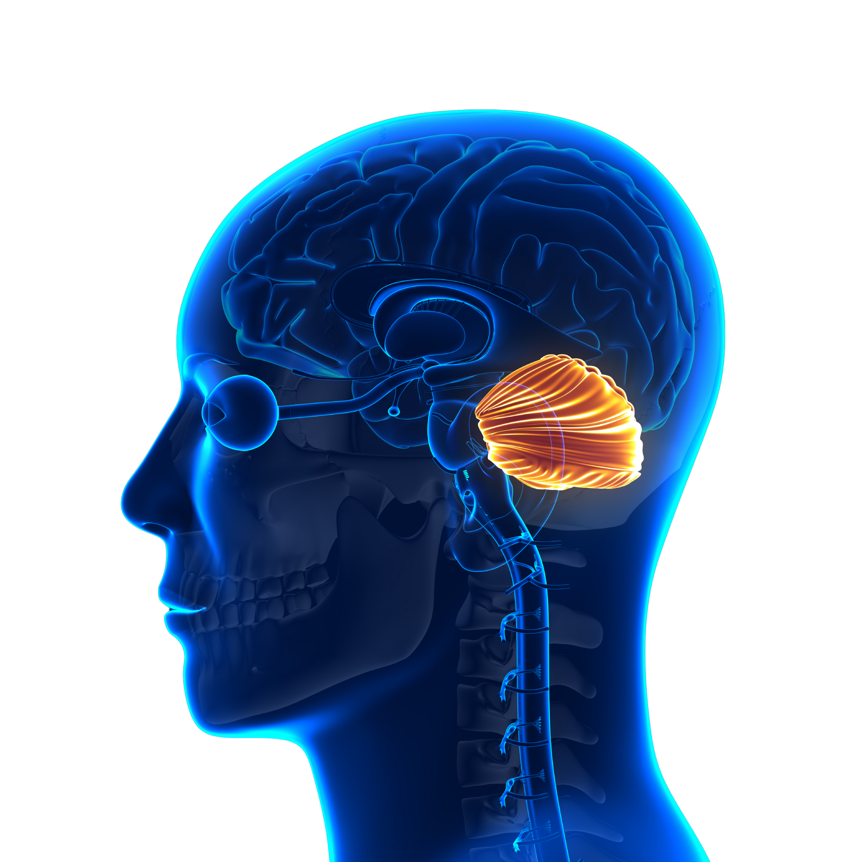
BEYİNCİK
  Vücudumuzun hareket ve denge merkezidir.
  Kol ve bacaklardaki kasların birbiriyle uyumlu çalışmasını düzenleyerek hareketlerimizin dengeli olmasını sağlar.

Slide 7
OMURİLİK SOĞANI
  1. Hayati bir organdır.
  2. İsteğimiz dışında çalışan iç organlarımızı kontrol eder.
  3. Solunum, dolaşım, boşaltım ve sindirim sistemlerimizin çalışmasını düzenler.
  4. Nefes alma, yutma, öksürme, çiğneme, hapşırma ve kusma olaylarını kontrol eder.

Slide 8
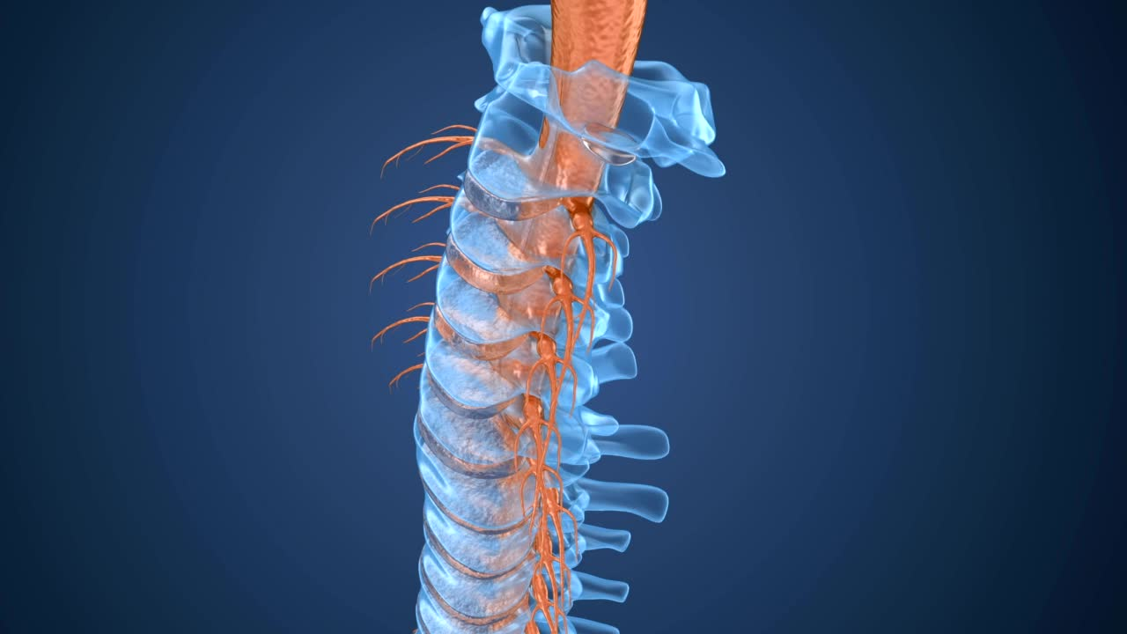
OMURİLİK
  Omurga içerisinde bulunur.
  Beyinle diğer organlar arasındaki bilgi iletimini sağlar.
  Refleks davranışlarımızı oluşmasını sağlar.

Slide 9
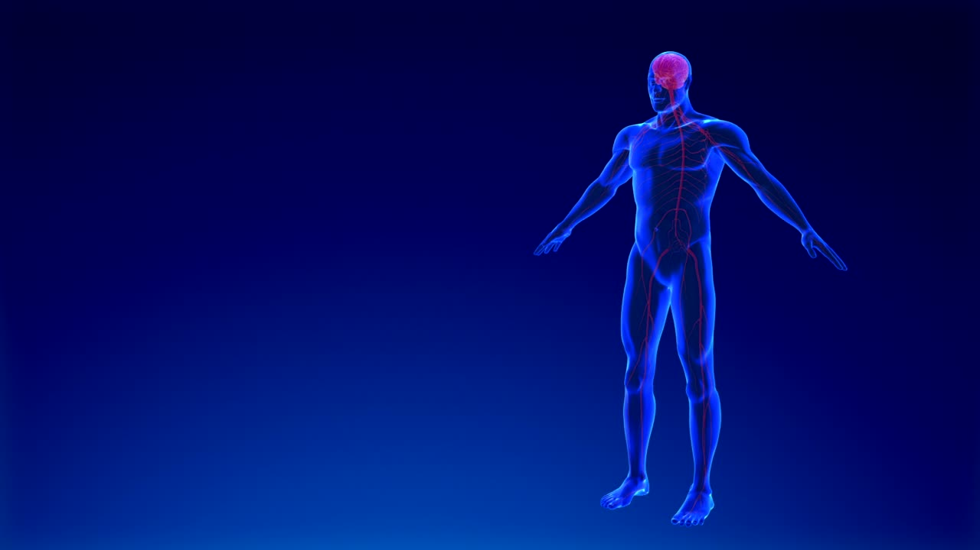
REFLEKS
  Vücudumuzun dışarıdan gelen uyarılara karşı ani ve istem dışı yaptığı tepkiye refleks denir.
  Refleks yönetim ve kontrol merkezi omuriliktir.
  Refleks vücudun savunma mekanizmasıdır.
  Refleksler iki çeşittir.
DOĞUSTAN GELEN REFLEKSLER (KALITSAL)
SONRADAN ÖĞRENILEN REFLEKSLER

Slide 10
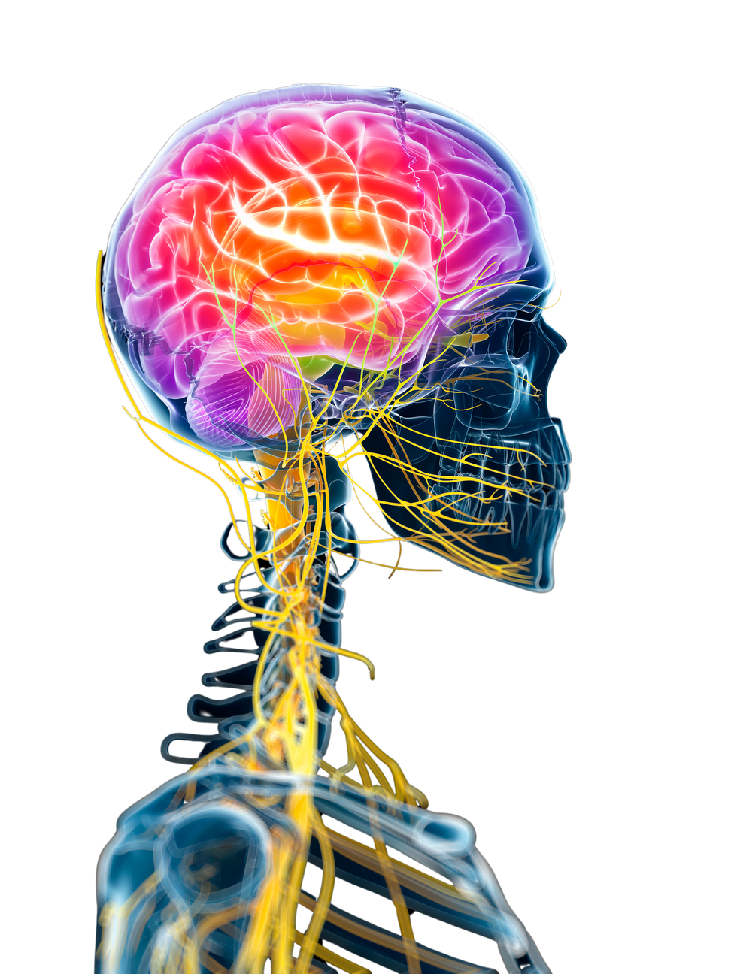
DOĞUŞTAN KAZANILAN REFLEKSLER
  Fazla ışıkta göz bebeğinin küçülmesi,
  iğne batan elin çekilmesi,
  Ateşten eli çekme,
  Yüksek seste irkilme,
  Yeni doğan bebekte emme ve tutma hareketleri,
  Diz kapağına vurulunca ayağın hareketi
  Limon yediğimizde ağzımızın sulanması

Slide 11
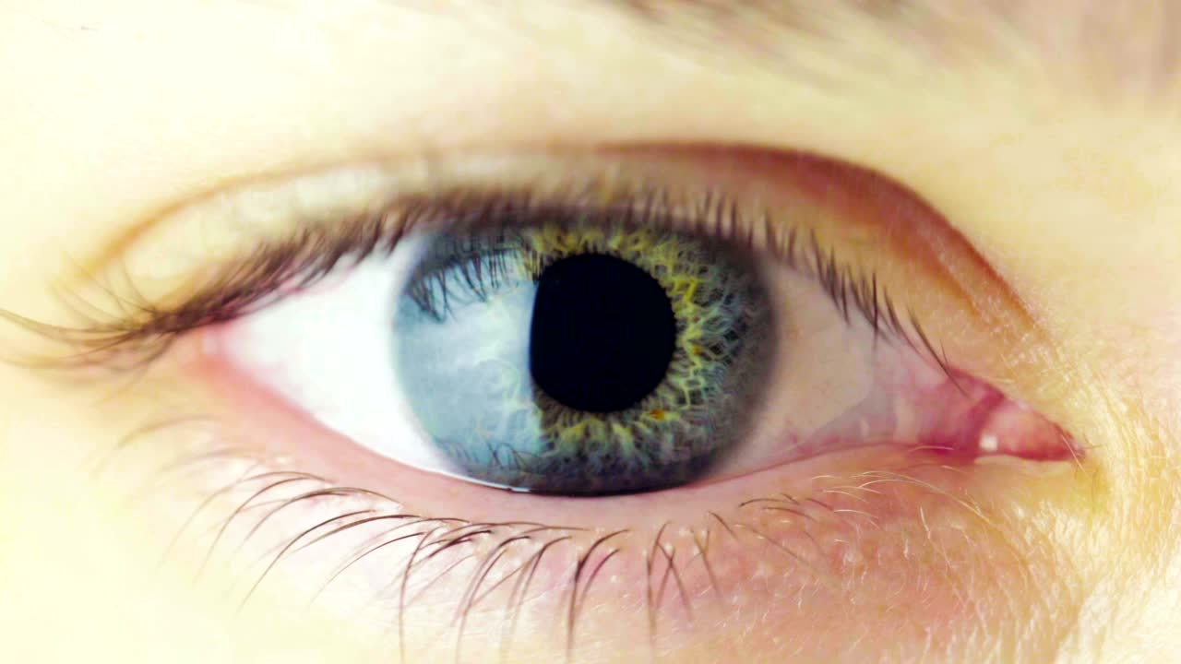

Slide 12
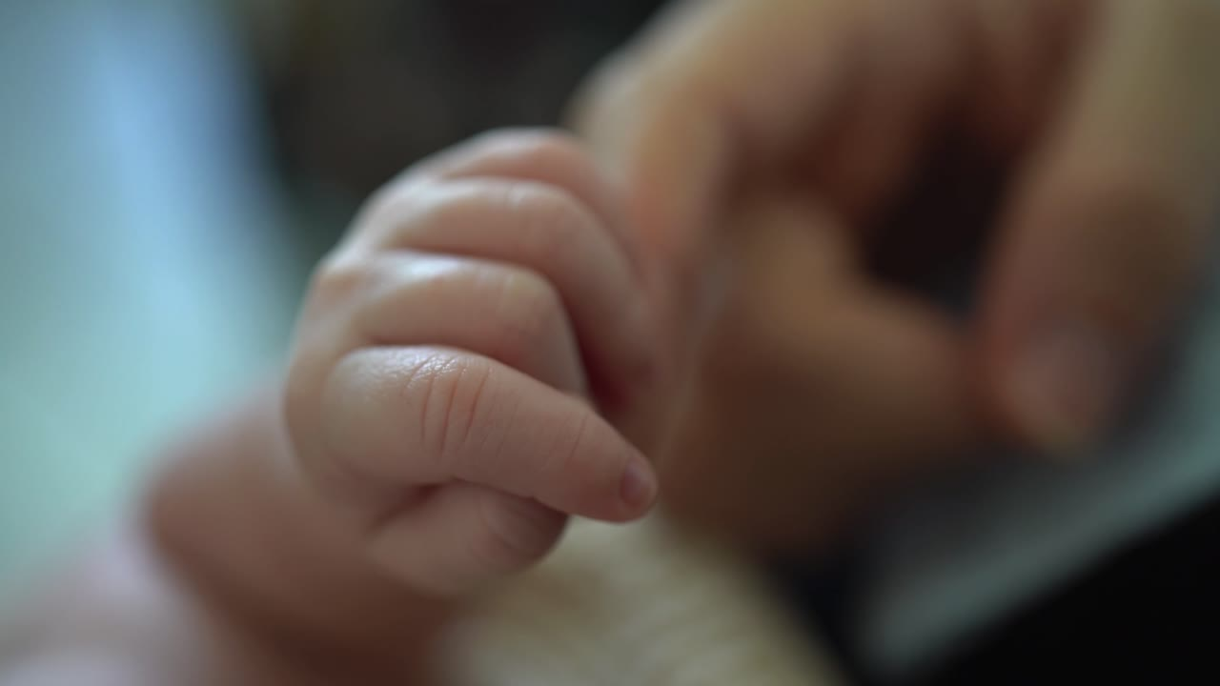

Slide 13
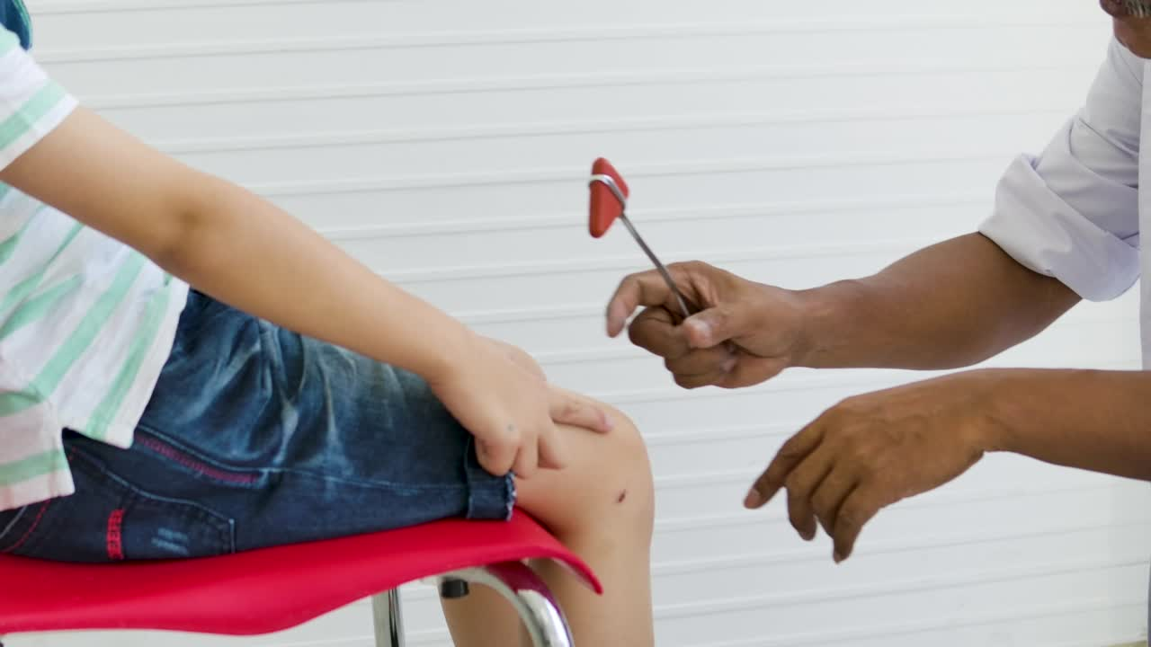

Slide 14
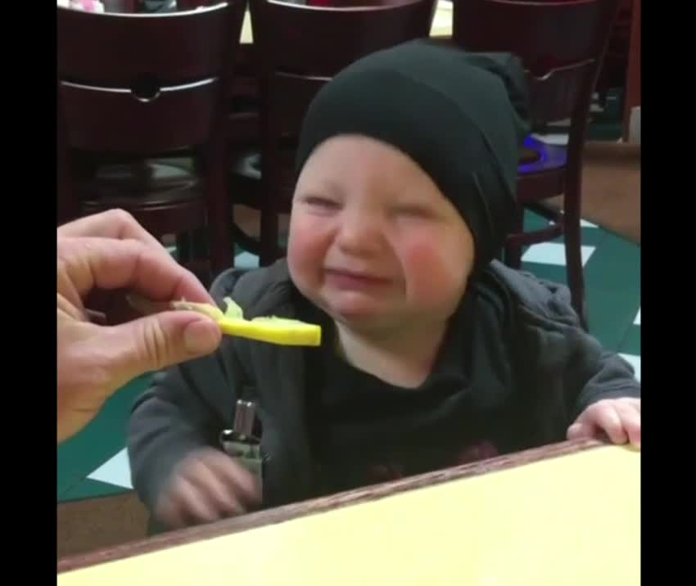

Slide 15
SONRADAN ÖĞRENILEN REFLEKSLER
  Dans etmek,
  araba ve bisiklet sürmek,
  örgü örmek,
  yüzmek,
  limon görünce ağzın sulanması

Slide 16
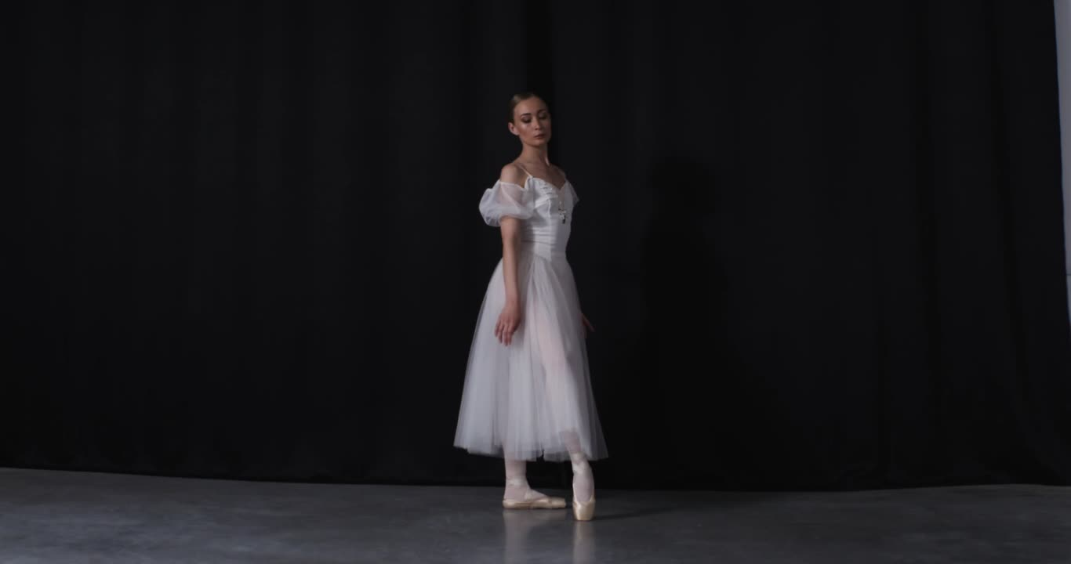

Slide 17
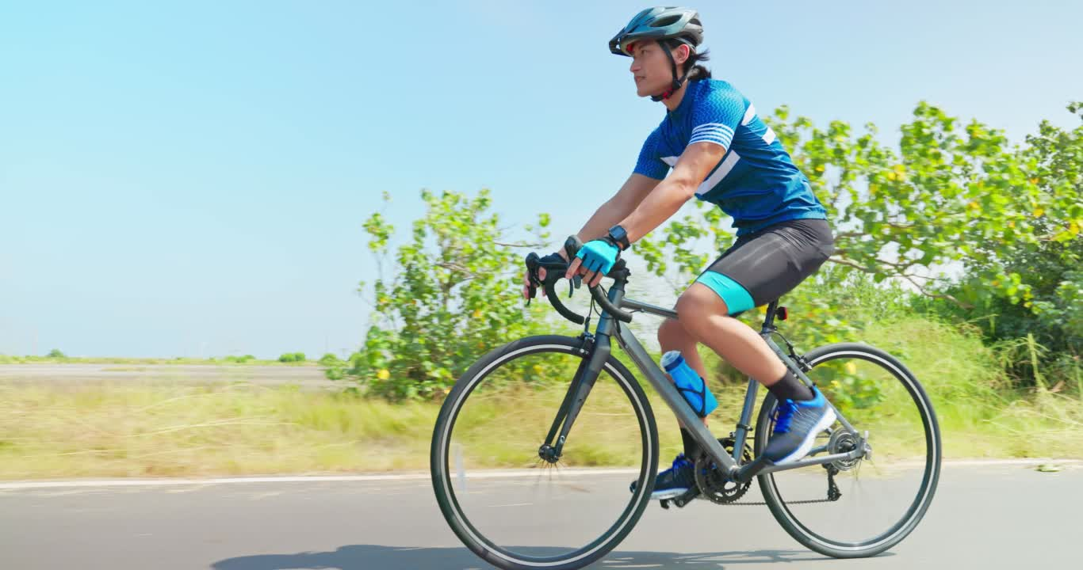

Slide 18
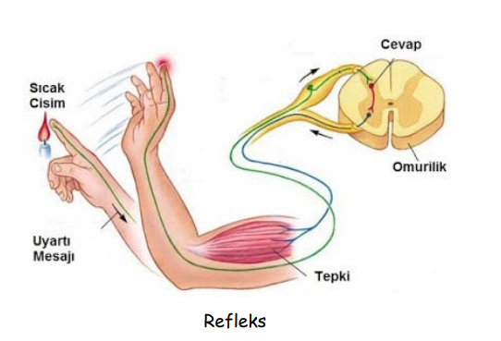

Slide 19
ÇEVRESEL SINIR SISTEMI
  Merkezi sinir sistemi ile organların arasındaki iletişimi sağlar.
  Duyu organlarından gelen bilgileri beyne, merkezi sinir sisteminden gelen emirleri kas ve salgı bezlerine iletir.

Slide 20
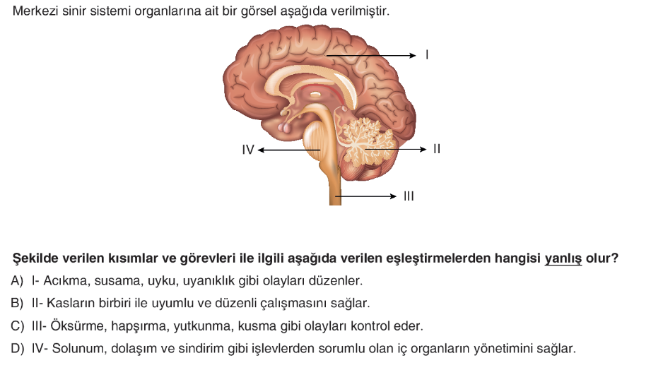


Slide 21




@mervehocaile
@mervehocaile
Konu anlatım videoları, ders ve içerik dosyaları için takip etmeyi unutma!

